Slide 1
Xử lý ngoại lệ
Tấn hòa – minh tuấn

Slide 2
Nội dung
Ngoại lệ là gì?
Xử lý ngoại lệ trong java
Cơ bản về ngoại lệ
Hoán đổi ngoại lệ
Lồng khối try trong Java.
Reference

Slide 3
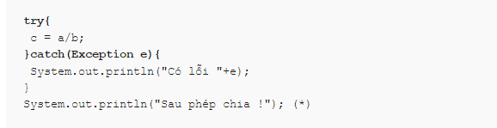
1. Ngoại lệ là gì?
Có những lỗi chỉ khi chạy chúng mới xuất hiện và chương trình đang chạy lập tức ngừng lại và xuất hiện thông báo lỗi – đó chính là ngoại lệ (exception).
Ví dụ: Chương trình chia 2 số. Nếu ta cho mẫu số =0 thì phát sinh lỗi và đó được coi là 1 ngoại lệ.

Slide 4
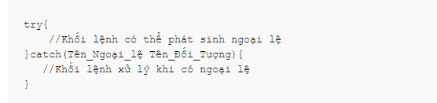

2. Xử lý ngoại lệ trong java
có thể sử dụng khối try-catch, có thể sử dụng final trong khối try…catch hoặc sử dụng từ khoá throws. Sử dụng cách nào để xử lý ngoại lệ trong java còn tuỳ thuộc vào từng tình huống

Slide 5
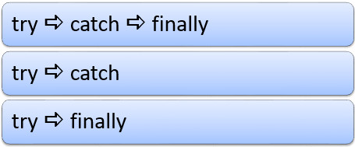
3. Cơ bản về ngoại lệ
Có nhiều ngoại lệ là lớp con của lớp Exception:
RuntimeErrorException là lớp con của lớp Exception
RuntimeErrorException là các ngoại lệ chỉ xảy khi chạy chương trình.
Người lập trình có thể tự tạo các class kế thừa từ class Exception.

Slide 6
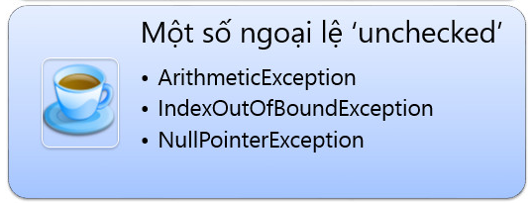
3. Cơ bản về ngoại lệ
Ngoại lệ ‘unchecked’: Là các ngoại lệ không cần phải ‘catch’ khi viết mã.

Slide 7
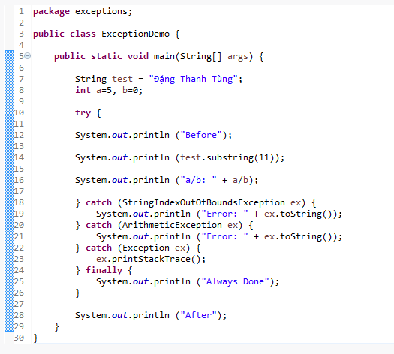
3. Cơ bản về ngoại lệ
Ví dụ loại Unchecked Exceptions

Slide 8
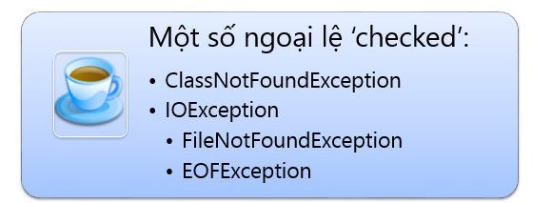
3. Cơ bản về ngoại lệ
Ngoại lệ ‘checked’: Là các ngoại lệ phải được ‘catch’ khi viết mã

Slide 9
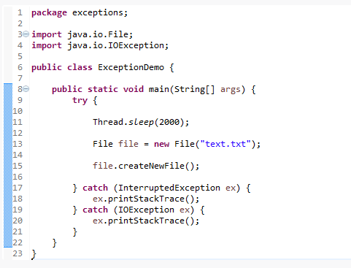
3. Cơ bản về ngoại lệ
Ví dụ loại Unchecked Exceptions

Slide 10
4. Hoán đổi ngoại lệ
Có thể đổi ngoại lệ cần kiểm tra thành ngoại lệ không cần kiểm tra.
Ví dụ:
void wrapException() {
try {
throw new IOException();
}catch (IOException e) {
throw new RuntimeException(e);
}
}

Slide 11
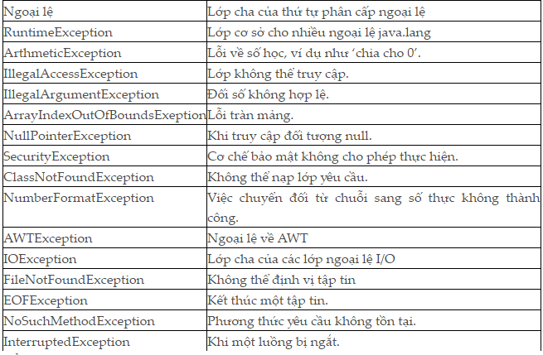
Danh sách các ngoại lệ cơ bản

Slide 12
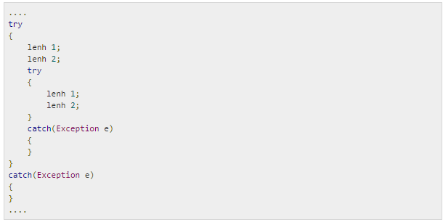
5. Lồng khối try trong Java
Việc một khối try bên trong một khối try khác thì được gọi là các khối try được lồng vào nhau, hay là lồng các khối try trong Java.

Slide 13
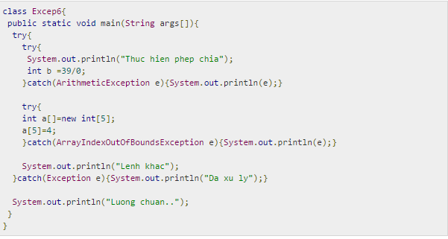
5. Lồng khối try trong Java
Ví dụ về các khối try lồng nhau trong Java:

Slide 14
6. Reference
http://giasutinhoc.vn/lap-trinh-java-co-ban/xu-ly-ngoai-le-trong-java-bai-4/
https://programmingwithliving.wordpress.com/2015/04/11/xu-ly-ngoai-le-trong-java-exceptions-handling/
http://liveproject.edu.vn/tintuc/20/93/bai-14-xu-ly-ngoai-le-exception-handling-trong-java.aspx

